Slide 2
Engenharia de Software
Edge Computing & Computer Systems
Prof. Ayrton / Prof. Fabio / Prof. Lucas / Prof. Yan

Slide 3
O que são Checkpoints?
São entregas a serem realizadas por um grupo de até 4 pessoas em datas pré-estabelecidas sobre um projeto a ser desenvolvido de forma incremental durante o ano letivo e em parceria com as demais disciplinas.
Datas das entregas 1º semestre:
Checkpoint 1 – xx/xx/2023;
Checkpoint 2 – xx/xx/2023;
Checkpoint 3 – xx/xx/2023;

Slide 4
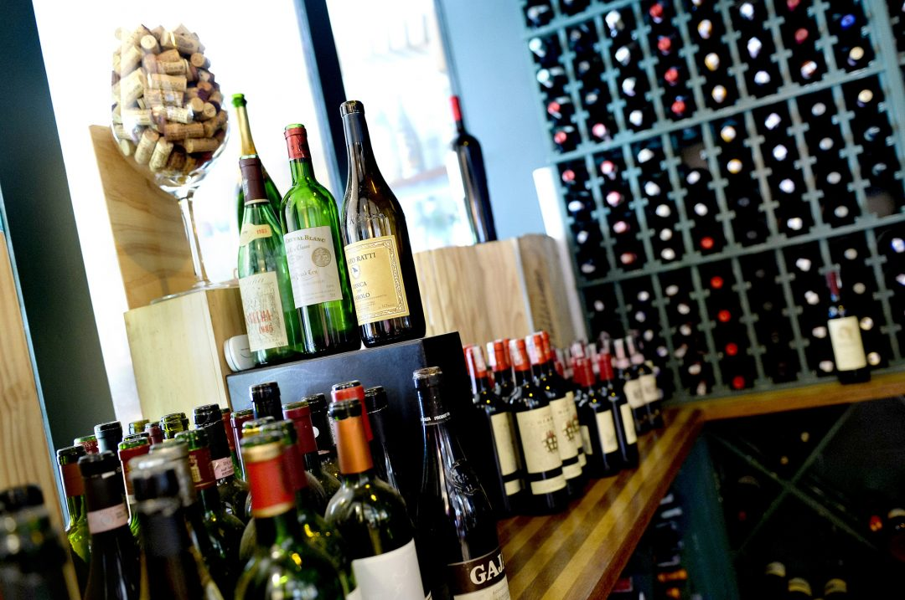
Projeto dos Checkpoints
Projeto Vinheria.
Vinheria: É um restaurante ou adega onde se vendem ou servem vinhos.
Fonte: https://www.vivaovinho.com.br/www-tbfoto-com-brvinheria-percussi-spsp-05062013foto-t/

Slide 5
Fatores que podem influenciar na qualidade do vinho
Temperatura:
O calor excessivo rapidamente termina com a vida do vinho e as flutuações térmicas de mais de 3°C podem causar o aparecimento de aromas indesejados.
A situação perfeita seria que ficassem constantemente sob uma temperatura de cerca de 13°C (segundo estudo de Alexander Pandell, PhD, Universidade da Califórnia).
Luminosidade:
A iluminação deve ser muito suave. Os vinhos agradecem lugares com penumbra, especialmente os brancos e espumantes, que sofrem mais com o contato com a luz.
Raios ultravioletas, por exemplo, causam alterações nos compostos orgânicos, iniciando reações químicas que podem gerar resultados desagradáveis.

Slide 6
Fatores que podem influenciar na qualidade do vinho
Umidade:
A falta de umidade pode levar, por exemplo, ao ressecamento do vedante, provocando uma má vedação da garrafa, com risco de oxidação do líquido.
Já o excesso de umidade pode danificar os rótulos, bem como promover a proliferação de fungos.
O ideal é que seja próxima a 70% (com variação em torno de 60% a 80%).
Vibrações:
Vibrações agitam as moléculas e alteram a estabilidade do vinho na garrafa (podem alterar aromas e sabores), sejam elas provocadas por sons ou qualquer outra fonte.
Posição e outros fatores.

Slide 7
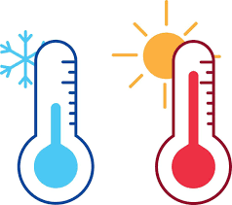
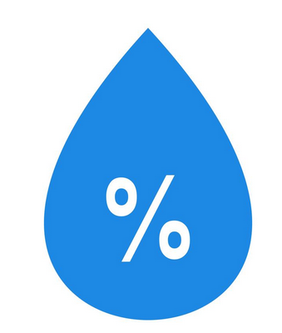

Qual a contribuição de Edge Computing com o projeto?
Na coleta de parâmetros físicos em tempo real para o controle de qualidade dos vinhos armazenados.
Temperatura
Umidade
Luminosidade
Fonte: https://pt.vecteezy.com

Slide 8
Checkpoint 1

Slide 9
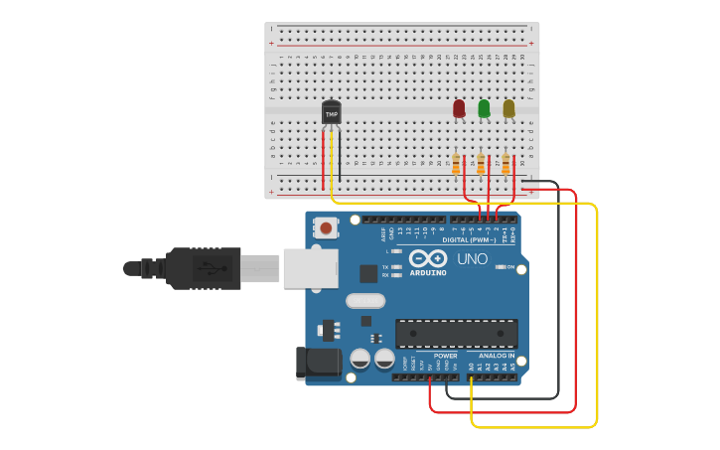
Coleta de parâmetros ambientais
Elaborar um sistema usando as tecnologias desenvolvidas em sala de aula para a captura de temperatura, umidade e luminosidade.
Fonte: Autor

Slide 10
Entregáveis
Projeto e simulação no Thinkercad®;
Relatório descrevendo o projeto desenvolvido;
Implementação prática em sala de aula;

Slide 11
Referências:
MCROBERTS, Michael. Arduino básico. Novatec Editora, 2018.
STALLINGS, W. Arquitetura e organização de computadores. 10. ed. São Paulo: Pearson, 2017. (Acesso Virtual e Físico).
TANENBAUM, A. S.; AUSTIN, T. Organização estruturada de computadores. 6. ed. São Paulo: Pearson Prentice Hall, 2013. (Acesso Virtual e Físico).
JAVED, Adeel. Criando projetos com Arduino para a Internet das Coisas. Novatec Editora, 2017.
DE OLIVEIRA, Sérgio. Internet das coisas com ESP8266, Arduino e Raspberry PI. Novatec Editora, 2017.
BLUM, J. Explorando o arduino: técnicas e ferramentas para mágicas de engenharia. Rio de Janeiro, AltaBooks, 2016.
MONK, Simon. Programação com Arduino II: Passos avançados com sketches. Bookman Editora, 2015.

Slide 12
Copyright © 2023 Prof. Fulano de tal.

